Slide 1

Autonoom Voertuigsysteem
Oplevering aan Mercedes-Benz
Hardware­documentatie
Software­documentatie
Productie­handleiding
ESP32 · MQTT · KiCad PCB · InfluxDB · Grafana
Schooljaar 2024–2025

Slide 2




Projectoverzicht
Wat?
Voor wie?
Autonoom voertuig met lijnvolging, obstakeldetectie en draadloze communicatie
Mercedes-Benz — intern transport & logistiek op de werkvloer
Hoe?
Monitoring?
ESP32 stuurt IR-sensoren, motor drivers en ultrasone sensor aan via custom PCB
MQTT → InfluxDB → Grafana dashboard voor realtime opvolging van alle wagentjes

Slide 3
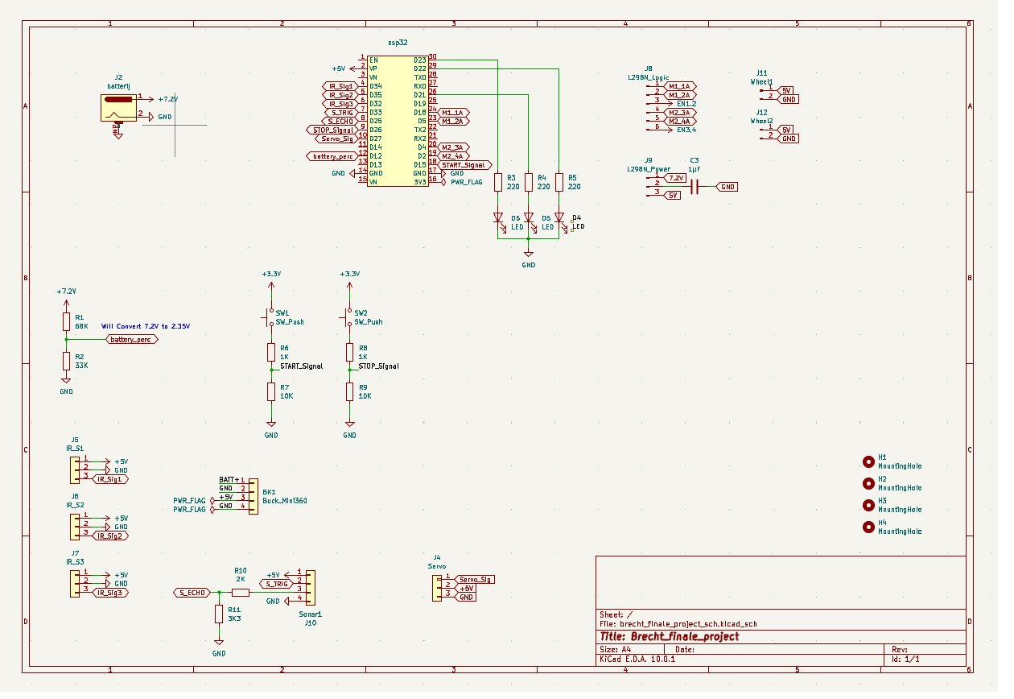
Hardwaredocumentatie
Hardwarespecificaties
ESP32 – Wi-Fi + BT microcontroller
L298N – dual H-bridge motor driver
3× IR-sensor – lijnvolging
HC-SR04 – ultrasone obstakeldetectie
Behuizing
Custom 3D-geprinte baseplates
Montage IR-sensoren & motor drivers
Productiebestanden beschikbaar (STL)
PCB & Schema
Ontworpen in KiCad 10.0.1
Buck converter 7.2V → 5V
Start/Stop drukknop, RGB LED

Slide 4
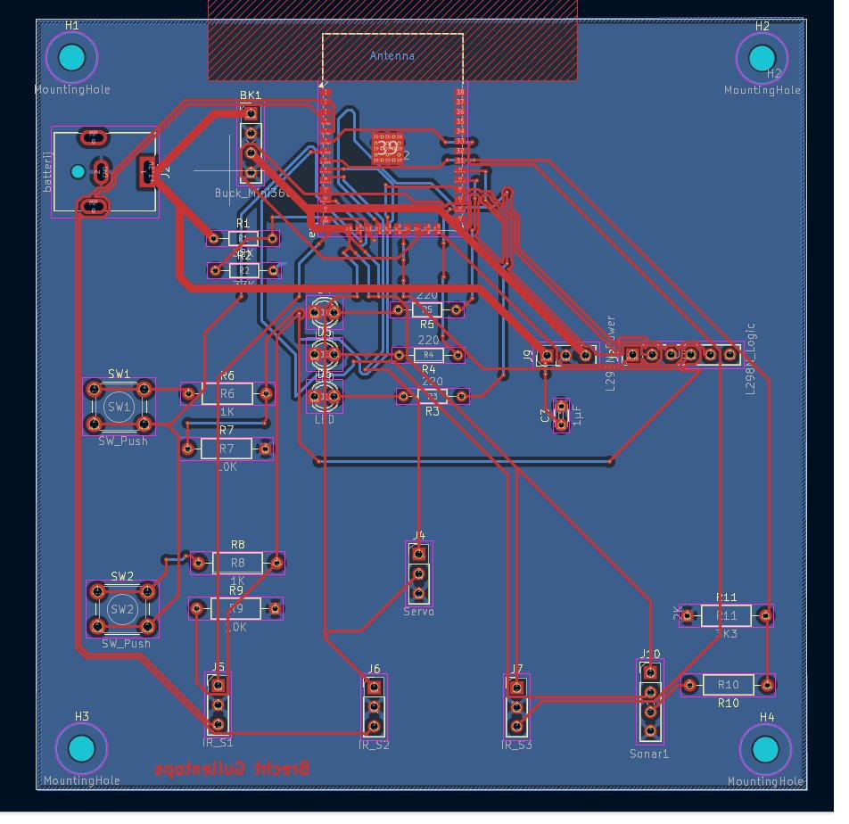
PCB Ontwerp
Tool:
KiCad 10.0.1
MCU:
ESP32 (Wi-Fi + BT)
Motor driver:
L298N H-bridge
Voeding:
7.2V Li-Po → 5V
Regeling:
Buck Min360
Status:
Besteld, in levering

Slide 5



Softwaredocumentatie
Code
MQTT-configuratie
Foutdetectie & Herstel
Volledig gedocumenteerde broncode
Lijnvolging met IR-sensorarray
PID-sturing voor motorregeling
Obstakeldetectie + omrijlogica
Mosquitto broker op Raspberry Pi
Topics: batterij, afstand, status, fout
Authenticatie via wachtwoordbestand
Vastgelopen → achteruit + herroute
Geen vooruitgang → MQTT-alert
Automatisch herstel of operator-melding

Slide 6
MQTT & Dashboard
InfluxDB
Wagentje
(ESP32)
Raspberry Pi
(Mosquitto)
Grafana
Dashboard
MQTT Topics
Batterij LED
wagon/batterij – percentage + LED-status
wagon/afstand – meting ultrasone sensor
wagon/status – stop / start / rondleiding
wagon/fout – vastgelopen of kritiek
> 30% – OK
< 30% – Laag
< 10% – Stop

Slide 7
Productiehandleiding
01
PCB bestellen & solderen
02
Behuizing 3D-printen
Gebruik de meegeleverde Gerber-bestanden. Soldeer ESP32, L298N, buck converter en passieve componenten.
Print de baseplates via de STL-productiebestanden. Monteer IR-sensoren en motor drivers op de plates.
03
Elektrische aansluiting
04
Firmware flashen
Verbind motoren, sensoren en servo conform het elektronisch schema. Controleer spanningsniveaus.
Flash de gedocumenteerde code via de Arduino IDE op de ESP32. Stel Wi-Fi en MQTT-broker in.
05
Kalibratie & test
06
Dashboard activeren
Stel IR-sensoren af op de lijn. Test obstakeldetectie. Verifieer MQTT-communicatie via het dashboard.
Start InfluxDB + Grafana op de Raspberry Pi. Voeg wagentjes toe en controleer realtime data.

Slide 8

Oplevering – Overzicht
Hardwaredocumentatie
Specificaties alle hardwarecomponenten
Elektronische schema's (KiCad)
PCB-ontwerp + Gerber-bestanden
3D-printbestanden behuizing (STL)
Softwaredocumentatie
Volledig gedocumenteerde broncode
MQTT-configuratie (Mosquitto)
Dashboard-configuratie (Grafana)
Foutdetectie- en herstelstrategieën
Vragen?
Productiehandleiding
6-stappengids PCB → rijdend wagentje
Kalibratie-instructies sensoren
Dashboard opstartprocedure

